Slide 1
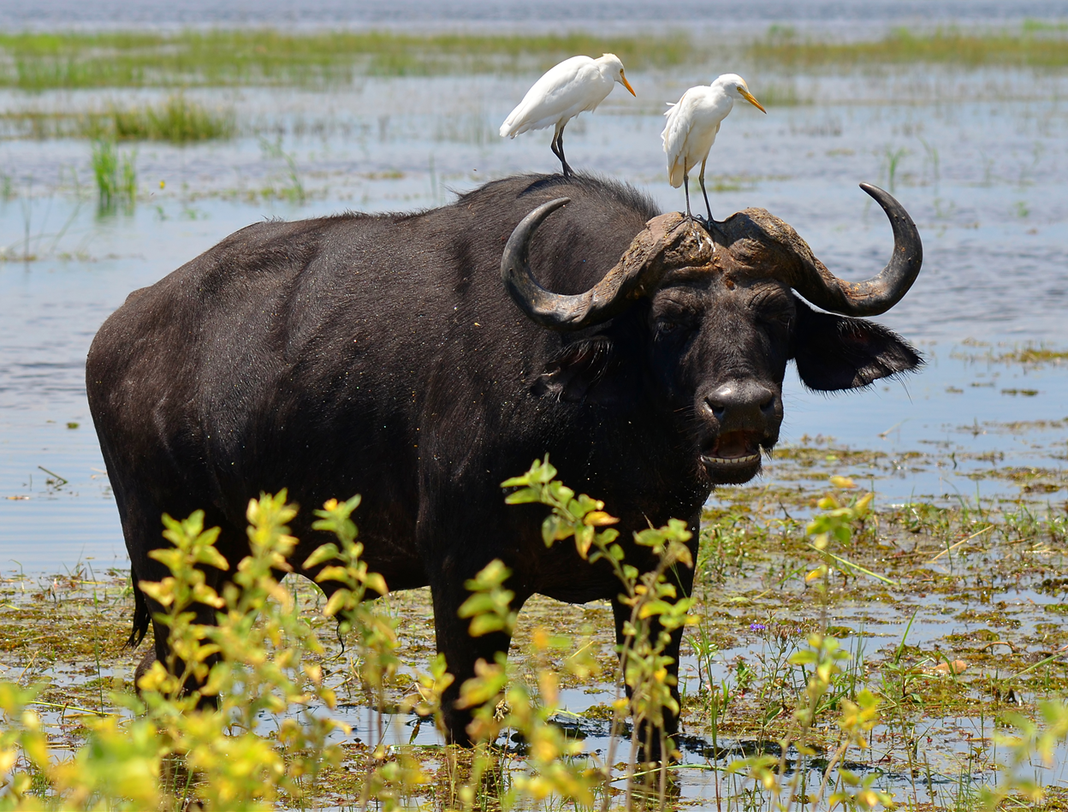
Relações interespecíficas

Slide 2
Relações interespecíficas
As relações interespecíficas são as que se estabelecem entre organismos de espécies diferentes.
Estas relações podem ser de mutualismo, comensalismo, parasitismo, competição ou predação.

Slide 3
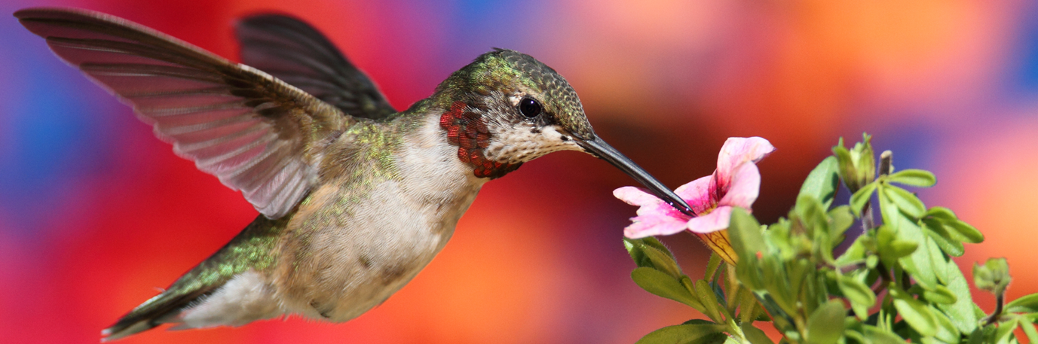
Mutualismo
Nas relações de mutualismo as duas espécies interagem de modo a ambas serem beneficiadas (+,+).
O mutualismo de polinização entre plantas com flor e animais (insetos, aves ou morcegos) é um dos mais comuns: enquanto o animal obtém alimento a planta consegue dispersar os seus grãos de pólen e, assim, reproduzir-se.

Slide 4
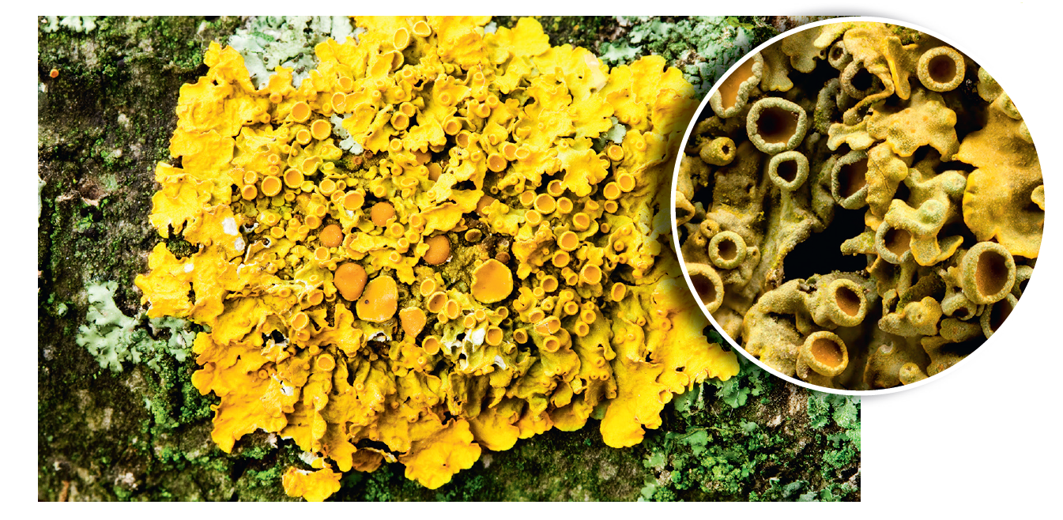
Quando a relação estabelecida se relaciona com a obtenção de alimento, falamos de mutualismo nutricional.
Os líquenes, por exemplo, são associações entre algas fotossintéticas e fungos que não têm clorofila. Enquanto o fungo serve de suporte à alga e retém humidade e matéria mineral utilizados por ambos, a alga, através da fotossíntese, assegura a produção de nutrientes para ambas as espécies.

Slide 5
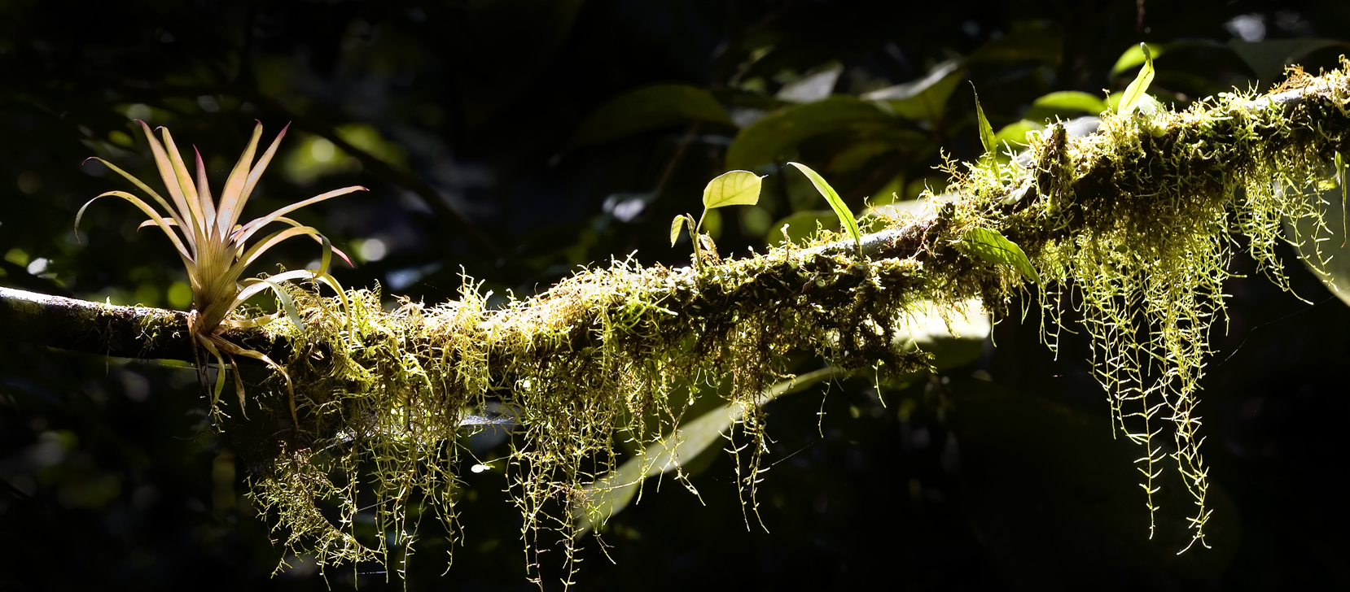
Comensalismo
O comensalismo é uma relação interespecífica que beneficia uma das espécies mas que tem efeito reduzido ou nulo para a outra (+,0).
As espécies de plantas epífitas usam os troncos ou ramos de algumas árvores como suporte para o seu crescimento. As árvores, por seu lado, parecem não ser afetadas pela presença destas plantas.

Slide 6
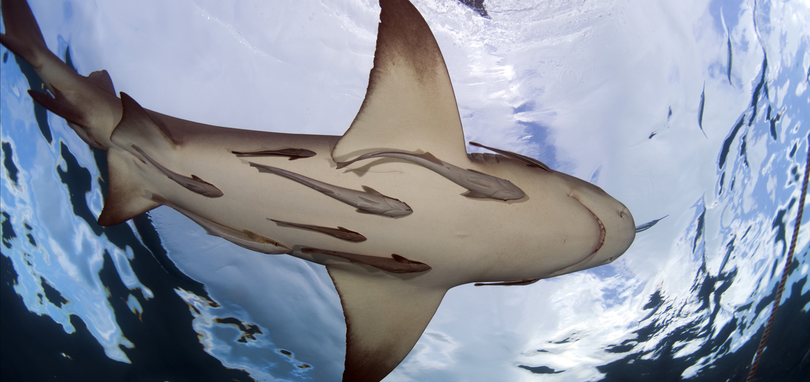
A rémora é um peixe cuja barbatana dorsal está transformada numa espécie de ventosa com a qual se fixa ao corpo do tubarão. Para além de ser transportada, aproveita os restos de alimento do tubarão e beneficia de proteção. O tubarão, por sua vez, não é beneficiado nem prejudicado.

Slide 7
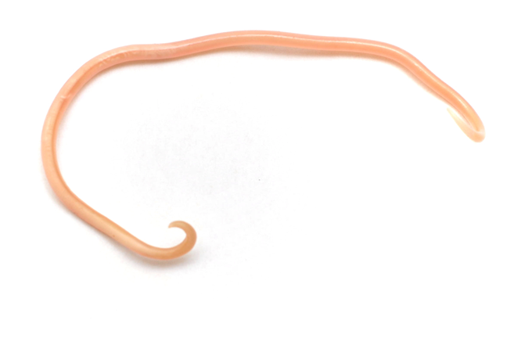
Parasitismo
O parasitismo ocorre quando uma espécie (parasita) se alimenta de partes de outra (hospedeiro). Nesta relação, o parasita é beneficiado e o hospedeiro é prejudicado (+,-).
Existem dois tipos de parasitismo:
• endoparasitismo – quando o parasita vive no interior do hospedeiro;
• ectoparasitismo – quando o parasita se fixa ao exterior do hospedeiro.
As ténias ou as lombrigas são endoparasitas que se podem alojar no intestino de animais, como o Homem, alimentando-se dos nutrientes que aí existem.
Lombriga

Slide 8
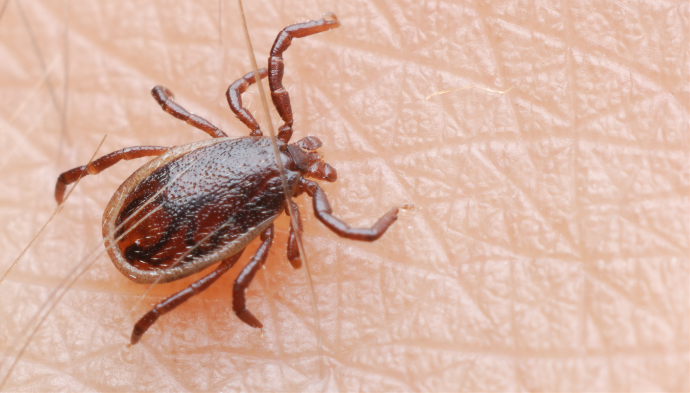
As carraças ou as pulgas são exemplos de ectoparasitas. Estes animais são hematófagos, ou seja, alimentam-se diretamente do sangue do hospedeiro.

Slide 9
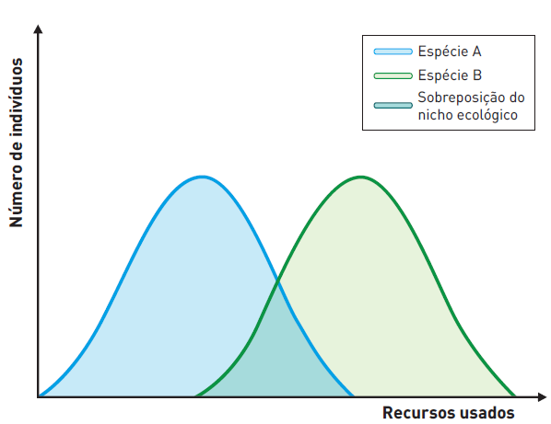
Competição
Os seres vivos de diferentes espécies também podem competir por recursos como a luz, o alimento, a água ou o espaço. A competição é uma relação desfavorável para os indivíduos envolvidos, pois provoca-lhes um desgaste da sua vitalidade (-,-).
A competição ocorre quando parte do nicho ecológico das espécies se sobrepõe.

Slide 10
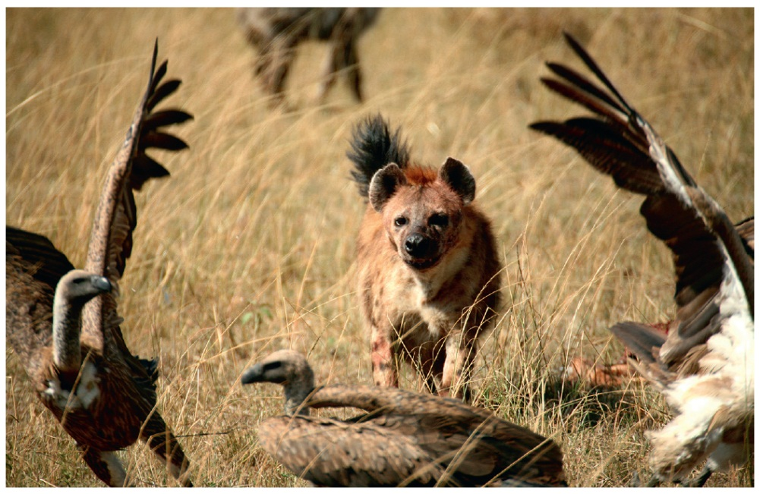
Como consequência, uma das espécies em competição acabará por:
• migrar
• modificar os seus hábitos (por processos de seleção natural) podendo, inclusivamente, evoluir para outra espécie
• sofrer uma diminuição do número de indivíduos
• deixar de existir nessa área
Existem vários exemplos de organismos que competem por alimento, como os abutres e as hienas na savana, os peixes no oceano ou as aves insetívoras de uma floresta.

Slide 11
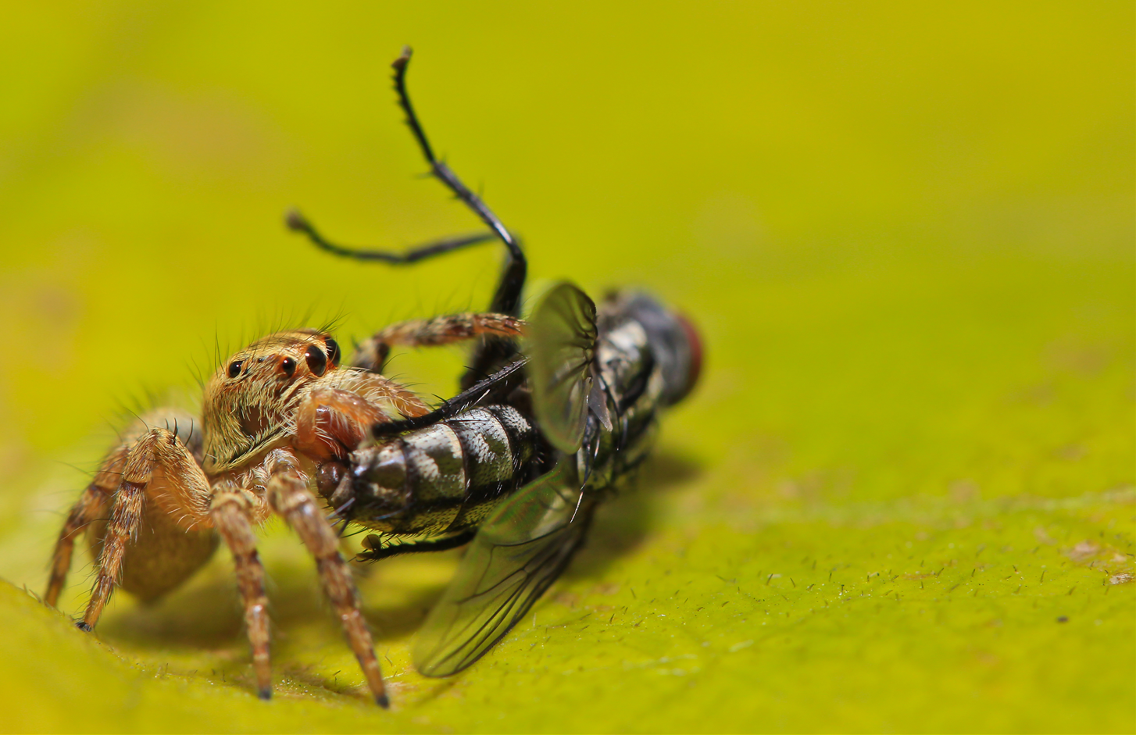
Predação
Na predação os membros de uma espécie (predador) matam seres de outra espécie (presa) para se alimentarem (+,-), estabelecendo uma relação presa-predador.
São exemplo a raposa que caça a ave, o urso que se alimenta de salmões ou a aranha que tece a sua teia para capturar insetos.

